Slide 1


第4课中国古代
官员的选拔、考核与监察

Slide 2
教学目标
【唯物史观】 | 通过学习，运用生产力与生产关系﹑经济基础与上层建筑关系的理论，客观辩证地认识中国古代官员的选拔、考核与监察在不同时期发展状况的原因及其产生影响，培养学生用历史唯物主义和辩证唯物主义分析历史问题的能力。
【时空观念】 | 通过《中国古代官员的选拔、考核与监察》教科书和配套课件，认识中国古代官员的选拔、考核与监察的特定的时空环境，抓住其特定时空背景和阶段特征。
【史料实证】 | 通过历史图片和历史资料提出问题、设置悬念，实证中国古代官员的选拔、考核与监察在不同阶段的特点，提高学生探究分析历史问题的能力。
【历史解释】 | 引导学生运用本课教材中文献资料所提供的有效信息，认识中国古代官员的选拔、考核与监察实质和影响，培养有效解读材料、自主分析归纳知识的能力。
【家国情怀】 | 通过教学让学生了解中国科举制与西方近代文官制度渊源关系，以及其对近现代中国公务员制度的影响。

Slide 3
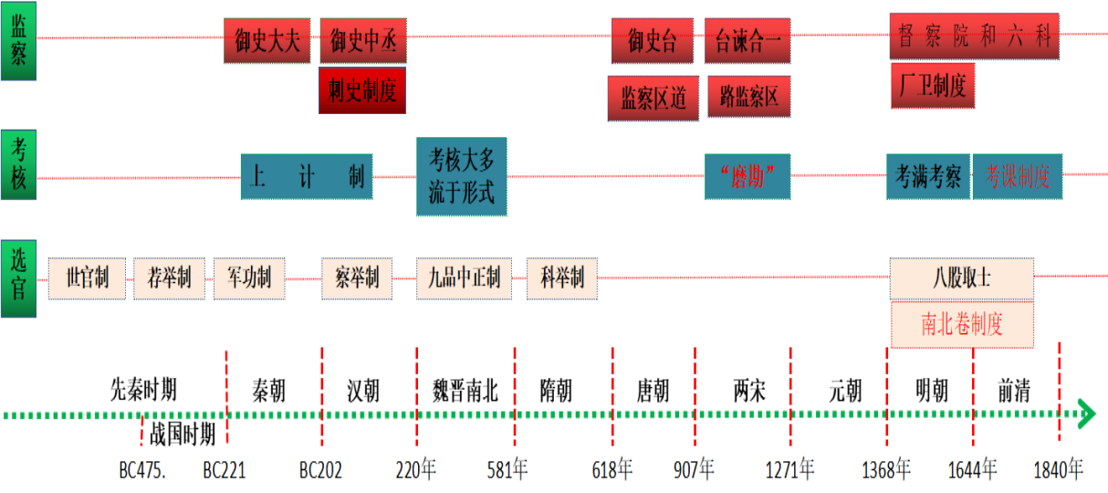
时空坐标

Slide 4
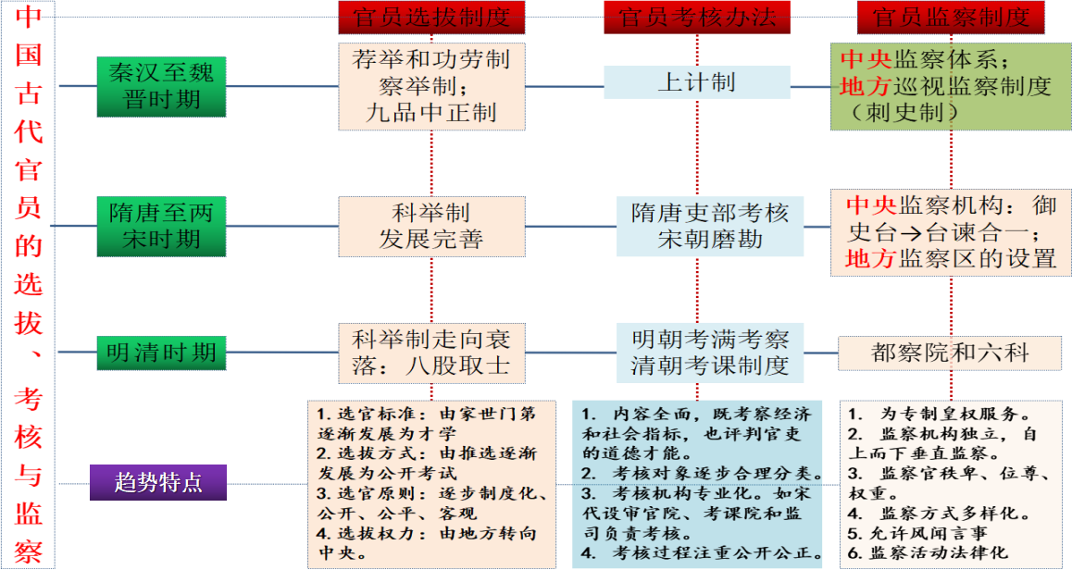
知识结构

Slide 5
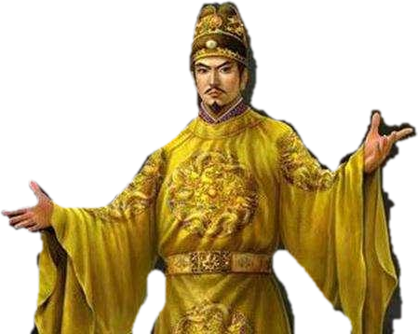


情景导入
好了歌
人人都说皇帝好，其实皇帝也苦恼。
朝中有吏管事好，只怕丞相专权了。
地方有人管理好，又怕尾大掉不了。
要是官吏选不好，贪污腐败治不了。
大权在握享乐好，若无智慧命也了。

Slide 6
秦汉至魏晋时期的官员选拔与管理
一 官员选拔制度
(一)汉朝察举制之前，官员选拔经历了世官制、荐举和功劳制的发展过程。
时期:西周至春秋(即世卿世禄制)
标准:贵族血缘
特点:官位世袭(贵族政治垄断和特权)
影响:贵族世代垄断高官形成贵族政治
“公门有公，卿门有卿，
贱有常辱，贵有常荣”
产生:春秋战国时期,尚贤思想兴 起，各国为争霸图强
时期:春秋战国时期、秦、汉初
标准:才能 军功大小
特点:缺乏制度化的选官途径
影响:废除贵族的世袭特权，一定程度上促进了社会阶层的流动
荐举军功制
世官制

Slide 7
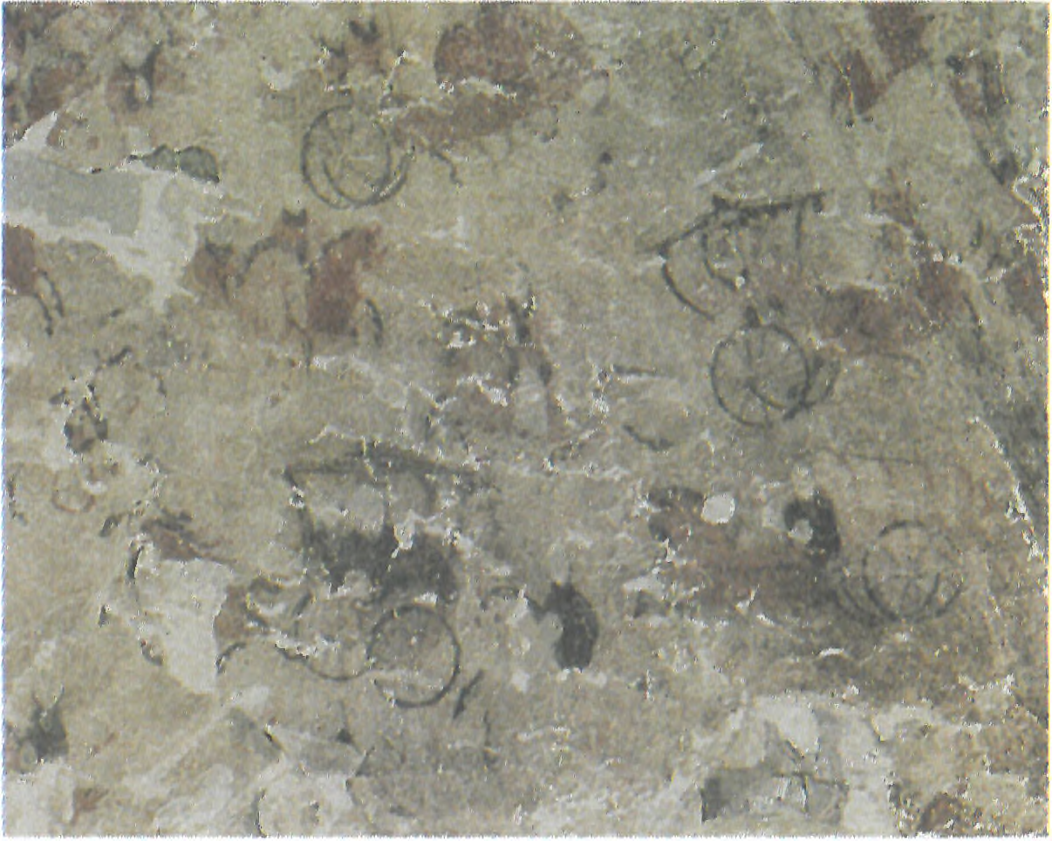
秦汉至魏晋时期的官员选拔与管理
(二)汉朝:察举制
元光元年（公元前134年），朝廷让每郡、国每年举孝和廉各一人。6年时间过去了，各地都不重视，甚至推说没有这方面的人才。于是汉武帝让大臣们“议不举者 罪”，有大臣提出“不举孝，不奉诏，当以不敬论；不察 廉，不胜任也，当免”，当即获得汉武帝的批准。从此， 察举制才得以顺利推行。图为东汉举孝廉图。
察举制
内蒙古和林格尔东汉使持节护 乌桓校尉墓壁画中的举孝廉图

Slide 8
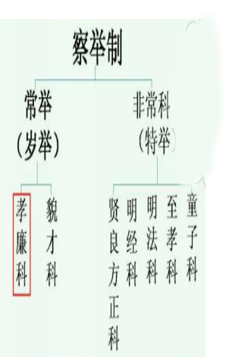
秦汉至魏晋时期的官员选拔与管理
形成：汉武帝元光元年（公元前134年）下诏，“令郡国 举孝、廉各一人”
含义：察举指先考察而后推举，重点考察被举者在乡里的舆论评价和为官能力，然后推荐为官或提拔任用。
标准:孝廉(舆论评价和为官能力(品行))到门第(东汉)
特点:⑴由地方官推荐取士；⑵形式多样化
组成：
常科：岁举，有人数规定，有具体标准，如孝廉、茂才（秀才）等；
特科：有具体标准但无固定时间，如贤良方正、贤良文学、明经
影响:察举制是一种比较完备的选官 制度，为两汉国家选拔了大批人才。但具有封闭性,民意无从体现, 汉末政治与社会秩序大乱，豪强名士控制了地方选 人权，国家用人权力受到极大侵蚀。
察
举
制

Slide 9
秦汉至魏晋时期的官员选拔与管理
思考:察举制度的变迁变化并分析其原因
东汉时期，选官制度经发展而趋于严密，察举制度也相应地发生了一些变化。光武帝重申德行为首，这时候的主要特点是“以德取人”。到了东汉顺帝时，出现了“以文取人”的变化，即把某种专门知识的程序化考试，作为了认定官员资格的手段。后来阳嘉新制的产生，标志着“以德取人”和“以文取人”的并存，得到了进一步的发展和制度化。
到了东汉末期，王朝和社会日益陷入深刻的矛盾之中，察举制度的实施也遇到了深刻的危机，出现了“以名取人”和“以族取人”的现象。“以名取人”即长官举荐要考虑到士人的名望，士人也着意于培养这种名望。“以族取人”，就是在举荐的时候，更加考虑到士人家族的名望，论族姓阀阅。这些都严重损害了察举的公平性，加速了东汉王朝的覆亡，两汉的察举制也随之瓦解。
——摘编自阎步克《察举制度变迁史稿》
变化：从“以德取人”到“以文取人”再到“以名取人”和“以族取人”。（4分）
原因：①受儒家思想的影响；②社会危机的出现；③以察举制选拔人才的弊端；④豪强地主的发展和世家大族（士族）的崛起；⑤造纸术的发明和改进，推动文化教育的发展。（任答3点6分，言之有理即可）

Slide 10
秦汉至魏晋时期的官员选拔与管理
(三)汉魏晋南北朝，实行九品中正制
背景：汉末动乱，豪强名士控制了地方选人权。
开始：220年，魏王曹丕开始推行
含义:由品评官评定人才优劣，然后授官的制度
在各州、郡设置大中正、中 正，由本籍在中央任高官的人担任，中正根据家世、道 德和才能评定州、郡士人的资品，分为九等(上 中下乘以上 中下)，写出评语, 称为“状”。获得资品的士人，由吏部授官。
特点:逐渐成为维护士族特权的工具
标准：家世、道德和才能→只看家世。
评价：将选官权收中央，加强了中央集权；后来门阀士族垄断用人权，形成“上品无寒门，下品无势族”的局面。
九品中正制

Slide 11
秦汉至魏晋时期的官员选拔与管理
思考：九品中正制实行的作用和影响
九品之制，初因后汉建安（汉献帝年号之一，196—220年）中，天下兴兵，衣冠士族多离于本土，欲征源流，遽难委悉。魏氏革命，州郡县俱置大小中正，各以本处人任诸府公卿及台省郎吏，有德充才盛者为之，区别所管人物，定为九等。……是以吏部不能审定核天下人才士庶，故委中正铨第等级，凭之授受，谓免乖戾（不合情理），及法弊也，唯能知其阀阅，非复辨其贤愚。所以刘毅（注：西晋当权人物）云：上品无寒门下，品无势族。南朝至于梁、陈，北朝至于周、隋，选举之法虽互相损益，而九品及中正至开皇中方罢。——［唐］杜佑《通典》卷一四《选举典》
影响:九品中正制实行前期（魏至晋），中正官任人得宜，以才品人，加强了中央集权；后期随着门阀士族势力的发展，中正选人只看家世，逐渐形成“上品无寒门，下品无势族”的用人局面。
思考:影响秦汉至魏晋时期官员选拔制度的主要因素有哪些？
⑴生产方式的变化和贵族政治的衰落；⑵统治者对治理人才的需求和加强中央集权的政治需要；
⑶尚贤思想的兴起发展；⑷豪强地主势力的发展等。

Slide 12
秦汉至魏晋时期的官员选拔与管理
角度 | 西周至春秋 | 春秋战国至秦朝 | 两汉 | 魏晋南北朝
选官制度 | 世官制 | 荐举和功劳制 | 察举制（分常科和特科） | 九品中正制
选官标准 | 贵族血缘 | 才能和军功 | 名望和才能 | 家世、道德和才能→只看家世
特 点 | 官位世袭 | 缺乏制度化的选官途径 | ⑴由地方官推荐取士；⑵形式多样化 | 逐渐成为维护士族特权的工具
作用（意义） | 贵族世代垄断高官 | 废除贵族的世袭特权，一定程度上促进了社会阶层的流动 | 察举制是一种比较完备的选官制度，为两汉国家选拔了大量人才 | 九品中正制，前期将选官权收归中央，加强了中央集权；后期逐渐形成“上品无寒门，下品无势族”的用人局面

Slide 13
秦汉至魏晋时期的官员选拔与管理
二 官员考核办法:考核被称为“考课”“考绩”“考功”和“考效”。
1.秦汉时期:
(1)概念：每年秋冬，各县、侯国将一年来的户口垦田、钱谷入出、盗贼多少等情况汇集到郡国，由郡国汇总，上报中央，称为“上计”。
(2)人员:御史参与审核,防止造假。
(3)影响:上计考核的结果是官员赏罚的依据。
2.魏晋南北朝:因门阀士族势力强大，战乱频仍，考核大都流于形式，但曹魏、 西晋、北朝也制定了相应的考核法规
上
计
制

Slide 14
秦汉至魏晋时期的官员选拔与管理
三 官员监察制度
1.御史大夫(中央):秦汉建立了以御史大夫（西汉晚期御史大夫改为大司空后，御史中丞逐渐成为最高监察官）为首的中央监察体系。
2.刺史制度(地方):
目的:汉武帝为加强中央集权，澄清吏治，
设置:将全国划分为13个州（部），每州设刺史1人。刺史秩卑权重，代表皇帝巡行郡国，依朝廷规定的“六条”纠举强宗豪右和郡国守、相的不法行为。西汉末到东汉,刺史改称“州牧”,级别提高,在地方有了固定治所及行政权和军权;东汉末年,州牧成为地方最高行政长官,州成了地方最高行政区划,郡县二级制转变成为州郡县三级制。
影响:
积极性:对地方官吏勤政、廉政建设有一定的督察作用;它维护了封建统治秩序,有利于中央集权,此后，巡视监察制度始终延续下来。。
局限性:在专制政体下,为官的刺史存在着严重的官僚主义恶习,容易导致严重的监察腐败;随着刺史权力范围的扩大,东汉后期地方刺史更是发展成了地方割据势力。
监察制度

Slide 15
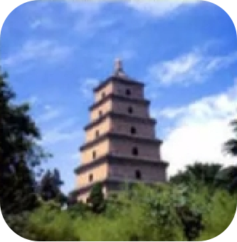
隋唐至两宋时期的官员选拔与管理
一 官员选拔制度
原因：
①南北朝以来，寒门庶族地主势力上升，他们希望打破门阀士族垄断政治的局面，积极要求参政。②为适应 这一社会阶级关系的变化，加强中央集权。③九品中正制无法适应社会发展要求
特点：科举以分科考试选拔人才为特点，
形成：
⑴隋文帝开始分科考试；隋炀帝设置进士科；
⑵两宋发展完善
①誊录与糊名，②“取士不问家世”，③科举成为官员选拔的主要途径。
科
举
制
唐代长安大雁塔

Slide 16
隋唐至两宋时期的官员选拔与管理
一 官员选拔制度
科目：分为制举和常举。
①制举是皇帝自设科目考试选人；②常举每 年举行，科目有秀才、明经、进士等几十种，其中明经 和进士两科最受社会重视。③考试合格只是取得为官的资格，还需吏部铨选后方可正式任官。
评价：扩大了选拔人才的范围，提高了官员文化素质，对历代封建国家政权的稳定起到了巨大作用。
科
举
制
材料：北宋时期，科举入仕者逐渐增多，对文官队伍知识结构、能力素质之改变产生了深远的影响。新儒学思潮的振兴，促使“治学”与“从政”的沟通蔚然成风。以“天下”为胸怀的士大夫们，以“天道”“公议”为旗帜，作为凝聚群体的号召、制约君主的力量，坦坦荡荡地宣布自身之政治权利，参与治理国家政事。——摘编自袁行霈等主编《中华文明史》
要求：根据材料，概括北宋科举制度对当时政治的影响。
答案 提高了官员的文化素质；使大批知识分子入仕，文官队伍壮大；出现士大夫与君主“共治国事”的局面。

Slide 17
隋唐至两宋时期的官员选拔与管理
探究：·唐至宋，科举制更加周严的表现
唐朝，科举考试原则上允许自由报考，“取士不问家世”，“一切以呈文去留”；由于取士原则兼顾士子平日才学和科场表现，考试之前，士子往往向达官显贵或闻士名流投呈作品，官员不避讳直接向选举机关推荐人才，仅就考试规则而言，则尚不周严。宋朝确立三级考试制度，有地方选拔的“乡试”，全国性选拔的“省试”，由皇帝亲自主持的“殿试”。考试之前，被指定的考官全部进入贡院，考试期间不得私自外出或会见亲友。各级考试的试卷一律“糊名”、“誊录”，避免辨识字迹，防范录取中作弊。考试内容出现了章法、格式相对固定并适于考试的“时文”，它的作文体例为考生和考官提供了相对客观、标准的评价框架，但是忽略了思想见识，实际开了明清八股文之先河。——摘编自《中华文明史》
表现：①唐朝取士标准单一，而宋代形成严密的考试制度（确立三级考试制度）；②唐朝考试规则不严格，而宋代科举取士规范化、严密化（限制考官活动，试卷一律“糊名”、“誊录”）；③宋代出现的“时文”体，测试方式相对客观、标准，易操作（但其考试程式也渐趋僵化）。

Slide 18
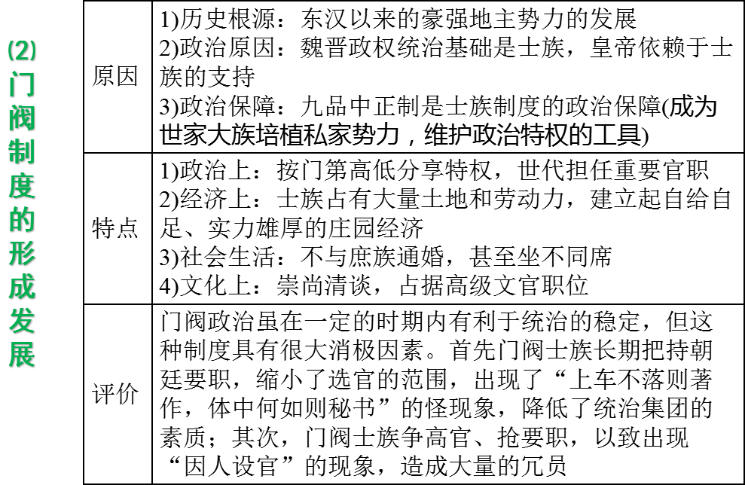
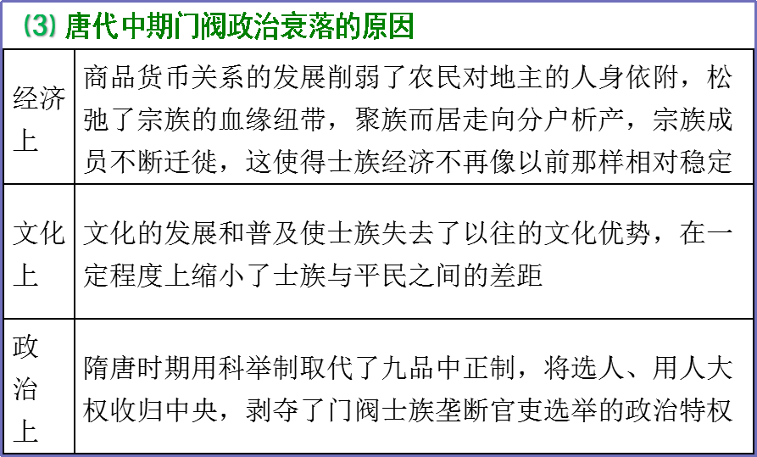
隋唐至两宋时期的官员选拔与管理
拓展：门阀士族
唐中后期衰落的原因

Slide 19
隋唐至两宋时期的官员选拔与管理
二 官员考核办法
考核办法
部门：隋唐官员考核归吏部；
隋朝（每年定期考核）：九品以上官员每年要考核，地方官年终要到中央汇报工作；
唐朝：以品德和才能作为考核标准，分为九等，根据考核结果确定官员的黜陟
宋朝：考核称为“磨勘”，由审官院考核京官，考课院考核地方官

Slide 20
隋唐至两宋时期的官员选拔与管理
探究：唐代是中国历史上政治、经济、文化发展的一个鼎盛时期，其考课制度日臻完善，在中国古代处于承上启下的阶段。《大唐六典》规定：“考功郎中之职，掌内外文武官吏之考课。”除了郎中之外，考功司员外郎、主事、令史、书令史、掌固等40余位职官参与考课分工事宜。唐代对流内官员和流外吏员按照不同标准实行分类考课。其中针对流内官员的考课标准可以概括为“四善二十七最”。“四善”是政府着眼于官德品行，即德义有闻、清慎明著、公平可称、格勤匪懈。“二十七最”则是根据官员职位职能特点的不同而提出的二十七条相对具体的要求。各地各部门先行考课并将考课结果编制成册形成“考薄”，然后逐级检勘、汇总、上报，最后上报至尚书省考功司以待会考。最后由皇帝确认后生效，作为官吏俸禄增减、品阶升降甚至职务变动的重要依据。——摘编自殷文明《唐代官吏考核与监察制度的互洽逆转及启示》
1.根据材料，概括唐代考课制度的特点。
特点：日臻完善，起到承上启下的作用；考核机构健全，分工明确；考核内容广泛，标准详细系统；考核程序严密；考核结果与官员奖惩相结合。
2.根据材料并结合所学，分析唐代考课制度的作用。
作用：有利于调动官员积极性，提高政府的行政效能；有利于改善吏治，稳定社会秩序；有利于加强君主专制中央集权；对后世有借鉴作用。

Slide 21
隋唐至两宋时期的官员选拔与管理
三 官员监察制度
⑴隋唐御史台为最高监察机构，其长官为御史大夫；
⑵唐太宗将全国分为十道监察区，委派监察官定期或不定期巡回监察，对地方有巨大的威慑作用
隋唐时期
隋代时，中央的监察机构仍为御史台，改长官御史中丞为御史大夫，下设治书御史2人为副；改检校御史为监察御史，共12人，专执掌外出巡察。唐初，中央设御史台，由正三品御史大夫为台长，设正四品御史中丞2人为辅佐。御史台的职权是“掌邦国刑宪典章之政令，以肃正朝列”（《唐六典》卷十三）。御史台下设三院：台院，侍御史属之，“掌纠举百僚，推鞫狱讼”；殿院，殿中侍御史属之，“掌殿廷供奉之仪式”；察院，监察御史属之，“掌分察百僚，巡按州郡，纠视刑狱，肃整朝仪”（同上）。唐初全国分为10个监察区，称10道（后增为15道），每道设监察御史1人（先后称为按察使、采访处置使、观察处置使等），专门巡回按察所属州县……

Slide 22
隋唐至两宋时期的官员选拔与管理
三 官员监察制度
⑴御史台承唐制，地方则划分路作为监察区；
⑵宋朝监察制度的重要变化是台谏合一，以往只负责言谏的谏官与御史台官员一样拥有了监察的权力
两宋时期
材料：宋代中央沿袭唐制，并明确规定，未经两任县令者不得任御史之职。按规定，御史有“闻风弹人”之权，每月必须向上奏事一次，称“月课”；上任后百日必须弹人，否则就要罢黜为外官或受罚俸处分，名为“辱台钱”。
——选自《中国古代监察制度》
思考：与前代相比，唐、宋监察制度有何重要发展。
唐朝发展：从中央到地方，监察机构更趋完备；监察机构和御史的权力进一步扩大；划分监察区。
宋朝发展：增加对御史的任职资格限制；强化御史的监察职责；台谏合一。

Slide 23
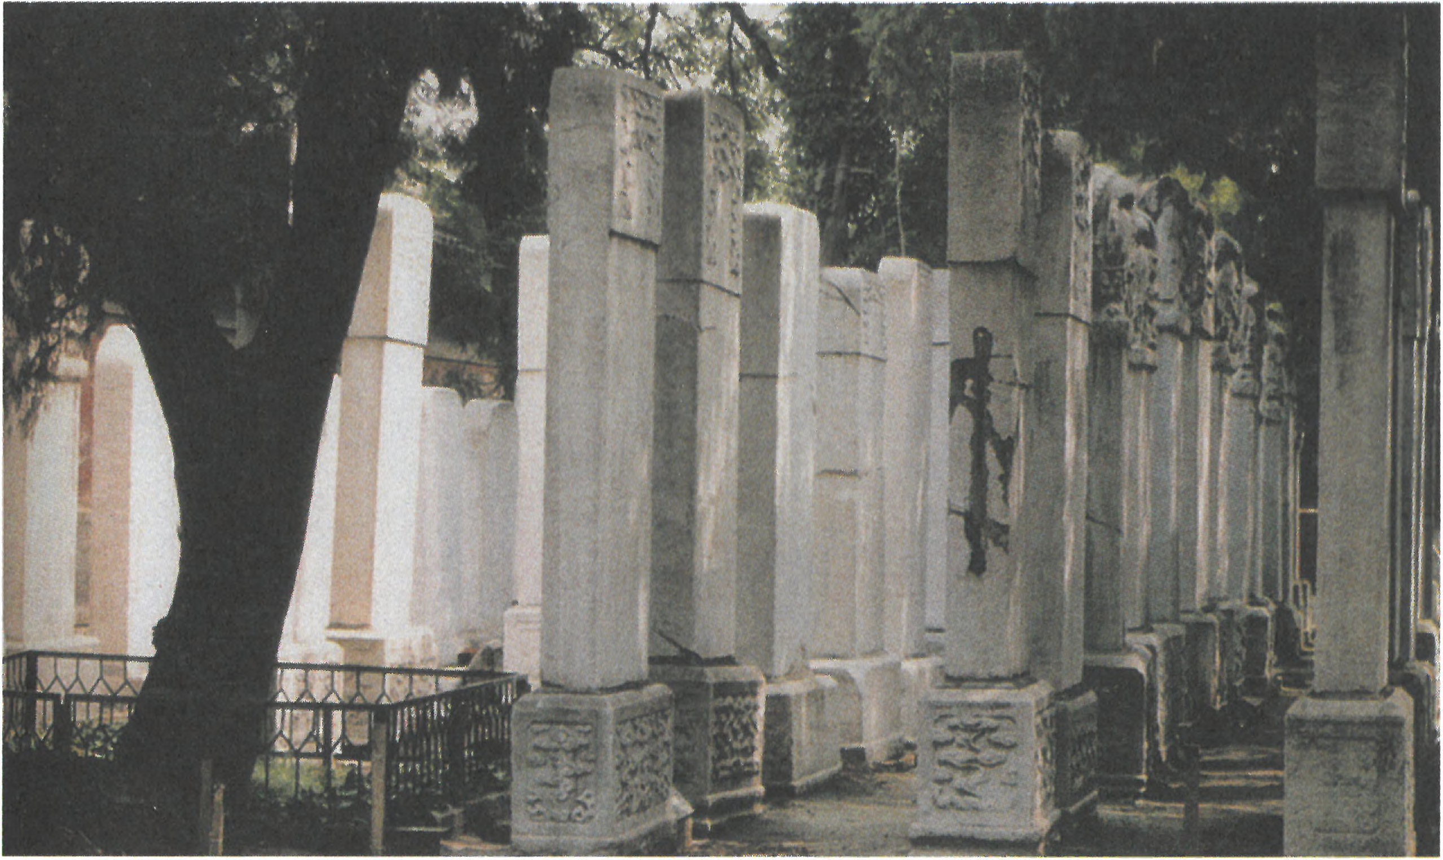
明清时期的官员选拔与管理
一 官员选拔制度
科举制
进士题名碑这些进士题名碑记载了元、明、清三代
51624名进士的姓名、籍贯、名 次。现藏于北京孔庙和国子监博物馆。

Slide 24
明清时期的官员选拔与管理
概念：明代成化年间(1465-1487) ，科举考试之法又大大变更，用排偶文体阐发经义，称为"八股"，亦称"时文"、"制义"或"制艺"。以后便承袭下来，格式愈益严格，文章越发空虚，直至清末光绪二十四年(1898)戊戌变法时才废除，光绪三十一年(1905)科举制被废除
形式：明清科举考试分为乡试、会试与殿试三级。
①乡试每三年在各省省城举行，考中者称为举人。
②会试由礼部主持，于乡试次年春天举行，考中者 称为贡士。
③殿试在会试后举行，由皇帝主持，通过者为 进士。进士分三甲：一甲三名分别为状元、榜眼、探花,赐进士及第；二甲、三甲均取若干名，分别赐进士出身和同进士出身。
考生：参加考试的主要是国子监和府、州、县学的学生。考试从四书 五经中命题。
内容：只考四书五经，不允许考试发挥个人见解。
科举制
八股取士

Slide 25
明清时期的官员选拔与管理
探究：明清科举考试采用八股文的原因及其影响
明清科举考试，皆以八股文为主要形式。实际上早在唐宋即已有其雏形。唐朝科举考试所采用的帖经、墨义就是明朝八股文的萌芽形态。到了南宋，程朱理学兴起，考试范围限制在朱熹集注的四书之内。八股取士基本上适应的是自然经济为主的农耕社会的人才需求，要求代圣贤立言，并以宋代程朱理学为依归。八股文之弊，清代君臣上下并非不知不晓，但在当时也的确拿不出更合适、更简便的考试方法来。……此外，严格的形式要求，也便于标准的执行。
——摘编自赵伯陶《明清八股取士与文学及士人心态》
原因：①借鉴唐宋经验；②适应农耕社会人才选拔的需求；③有利于加强思想控制；④没有更好的人才选拔方法；⑤有客观的标准，操作性强（便于执行）。
影响：
积极方面，①八股取士有客观的标准，体现公平公正；②有利于人才选拔。
消极方面：①禁锢了读书人的思想；②阻碍了学术文化发展；③不利于实用人才的培养；④使中国科举走向标准化和僵化。

Slide 26
明清时期的官员选拔与管理
明朝科举考试中的南北卷制度
为了保证科举能选拔出不同地域的优秀人 才，也为了保持科举人才来源的地域平衡，宣德二 年（1427年）的会试首次 实行南北卷制度。会试录 取100人，其中南方60人， 北方40人°后来，南北卷演变为南北中卷，录取比例也逐渐稳定，南卷、中卷和北卷的录取人数分别占会试录取总人数的55%、10%和 35%。
材料：1397年明朝科举考试录取进士52人，全是南方人，北方举人全数落选。北方举人强烈不满，纷纷指责主考官自己是南人，就包庇南人压抑北人。朱元璋派人复查，结果是主考官并未舞弊违法，史称“南北榜争”。1425年，明朝实行按地域调配进士名额的制度，规定“南六十，北四十”。这一制度后来被清朝继承沿用。——林白、朱梅苏著《中国科举史话》
你怎样看待材料四中的“南北榜争”及其最终结果？
看待：①“南北榜争”反映了经济文化重心南移背景下，科举录取的公平性（科举录取与经济文化发展的关系）问题；②明朝最终按地域分配进士名额的做法，有利于笼络北方士人，巩固明朝统治，为后世借鉴（沿用）。（4分，言之有理即可）
科举制
南北卷

Slide 27
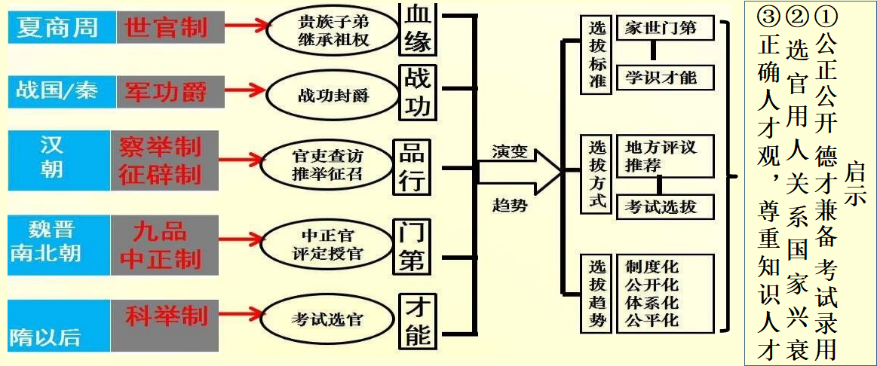
明清时期的官员选拔与管理

Slide 28
明清时期的官员选拔与管理
全面认识科举制的影响
积极影响 | 社会整合功能 | 打破了特权垄断，促进了社会阶层转化，加速了社会流动，具有公开、平等、竞争、择优的合理性内核和价值理念
 | 推动儒学发展 | 以儒家学说为主要考试内容，推动儒家思想和文化的传承与发展
 | 巩固国家统一 | 适应了中央集权制度下“大一统”意识形态的需要，促进了中华民族的大融合，巩固了封建国家的统一和社会的稳定
 | 推动世界文明发展 | 早在唐朝时，科举制就被“东亚文化圈”国家所采用，并成为这些国家政治制度的重要组成部分，后来还被西方国家所吸收，对西方近代文官考试制度产生了较大影响
消极影响 | 重才轻品 | 在选拔人才方面，过于侧重于才学标准，忽视了品德的考查，造成一些官员道德素质低下
 | 官本位思想 | 直接促进了官本位社会观的发展，“学而优则仕”的思想至今还存在
 | 禁锢思想 | 强化儒学正统地位，禁锢了人们的思想；抑制了新知识、新学科的渗透和发展；压抑了科学技术的进步

Slide 29
明清时期的官员选拔与管理
阅读材料，完成下列要求。
材料 隋创进士科之后，“历代踵行，时加修正，以迄于明清，防闲之法密，取人之道益公，所举中原与边域之人才益均，既受拥护于人民，又不遭君主之干涉，独立发展，蔚为盛典，盖吾国政制中之最可称颂者也”。从唐代以后，科举出身成为各个朝代首要的做官途径，“国家以科名奔走天下士”，“范才于科目之内”。中国古代重视监察机构，但若没有科举制的配套，所起的作用十分有限。史书记载：“(元)仁宗皇帝居潜，深厌吏弊作，其即位乃出独断，设进士科以取士。”美国学者罗兹曼说：“科举制度曾经是联系中国传统的社会动力和政治动力的纽带，是维护儒家学说在中国的正统地位的有效手段，它构成了中国社会思想的模式。” ——摘编自刘海峰《科举政治与科举学》
根据材料并结合所学知识，说明中国古代科举制度对国家治理的积极作用。
答案：通过考试选拔文化素质较高的官员，提高行政效率；打破选官的世袭特权，促进社会阶层的流动；扩大统治基础，维护社会稳定；普及儒家价值观(思想)，形成文化认同感，有利于稳固统治；兼顾边疆人才选拔，促进边疆开发和民族团结；科举为监察制度提供人才保障，有助于廉政建设。

Slide 30
明清时期的官员选拔与管理
二 官员考核方法
明朝考核类别：考满和考察
（1）考满：
①方法：官员任现职满3年称“初考”，满6年称“再考”，满 9年称“通考”。
②结果：分称职、平常、不称职三等, 是决定官员正常升迁或降、调的依据。
（2）考察
①方法：外地官员三年一次的朝觐考察（外察）和京官六年一次的京察, 重在查处官员的贪酷和不作为。
②结果：通过考察，外地官员中贪、酷、浮躁、不及、老、病、疲、不谨等八类人，京官中年老有疾、疲软无为及素行不谨、浮躁和才力不及、 贪酷等四类人，要受到勒令退休、降职或削职为民的处 理。
清朝的考课制度：包括三年一次的京察和大计，分 别考察京官和外省文官。
考核
方法

Slide 31
明清时期的官员选拔与管理
材料：西汉建立后，设置了专司课绩的计吏，东汉时，中央负责考课的是三公曹尚书，郡国由上计掾主持上计。魏晋南北朝时期，产生了专门负责考课官吏的职能部门尚书省吏曹，其下属的考功郎和考课尚书郎主管考课事宜。唐代在魏晋南北朝考课机构的基础上加以调整和扩展，吏部“掌天下官吏选授、勋封、考课之政令”。正式设置考功司，专门负责对全国官吏的考课。宋朝的考课仍由吏部领导，但吏部不再亲自组织实施，而由审官院和考课院具体负责，审官院负责京官和地方高级官员的考课，考课院负责幕僚官和县令的考课。明朝考课机构的设置仿唐制而不用宋制，考课重归吏部，吏部设考功清吏司负责京内外官员的考课。清朝沿用明制，但扩充了考功清吏司，内部分工更加细密和明确。——李永亮《中国古代官吏考课制度的历史启示》
根据材料并结合所学知识，概括中国封建时代官员考课（核）制度的主要特点。
设有专门的考课（官员和）机构；考核对象逐渐扩展到对全国官吏；内容全面，既考察经济和社会指标，也评判官吏的道德才能。分类考核（东汉、宋、明）；考核机构权力扩展（唐、清）；考核机构有明确分工，专业化（东汉、宋、清）。考核过程注重公开公正。
材料：考核是中国古代官员管理的一项重要制度，历代十分重视考核制度的建立与完善。明朝张居正曾说：盖天下之事，不难于立法，而难于法之必行；不难于听言，而难于言之必效。若询事而不考其终，兴事而不加屡省，上无综核之明，人怀苟且之念。虽使尧舜为君，禹皋为佐，恐亦难以底绩而有成也。
——张居正《请稽查章奏随事考成以修实政疏》
根据材料并结合所学，谈谈你对考核问题的看法。要一分为二地提出自己的看法，既要看到考核制度在封建社会的积极作用和意义，又要认识到在专制社会，考核逐渐流于形式，作用有限，制度本身也并不能杜绝官僚队伍中的腐败和低效等现象。

Slide 32
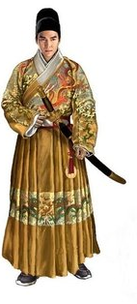
明清时期的官员选拔与管理
三 官员监督制度
监察机构：主要有都察院和六科。
明朝设置：
⑴都察院监察御史不仅负责纠察内外百官，还代皇帝巡按各省；
⑵六科给事中则负责皇帝制敕与大臣奏疏的封还驳正，兼有纠劾百官之权；
⑶御史和给事中都秩轻权重
⑷厂卫制度：明代锦衣卫、东厂和西厂都是特务机构，合称"厂卫"。该机构反映了明代君主个人独裁统治的特色。厂卫包括明太祖所设立的锦衣卫、明成祖所设立的东厂、明宪宗时由汪直所设的西厂、明武宗时设立的内行厂，其中除锦衣卫为外官，其长官指挥使通常由皇帝亲信就任外，这类机构多由宦官直接掌管，对各级官员有强烈牵制作用。
清朝设置:清朝将六科并入都察院，停止了派御史巡按各省的做法，但都察院作为皇帝“耳目风纪之司” 监察百官的职能没有改变。
监督制度

Slide 33
明清时期的官员选拔与管理
 | 秦汉时期 | 隋唐 | 两宋 | 明朝 | 清朝
员监察制度 | 1.（中央监察）秦汉建立了以御史大夫（西汉晚期御史大夫改为大司空后，御史中丞逐渐成为最高监察官）为首的中央监察体系。2.（地方监察）汉武帝为加强中央集权，澄清吏治，将全国划分为13个州（部），每州设刺史1人。刺史秩卑权重，代表皇帝巡行郡国，依朝廷规定的“六条”纠举强宗豪右和郡国守、相的不法行为。此后，巡视监察制度始终延续下来。 | ⑴隋唐御史台为最高监察机构，其长官为御史大夫； ⑵唐太宗将全国分为十道监察区，委派监察官定期或不定期巡回监察，对地方有巨大的威慑作用 | ⑴御史台承唐制，地方则划分路作为监察区； ⑵宋朝监察制度的重要变化是台谏合一，以往只负责言谏的谏官与御史台官员一样拥有了监察的权力 | 明清两朝的监察机构，主要有都察院和六科
 |  |  |  | ⑴都察院监察御史不仅负责纠察内外百官，还代皇帝巡按各省； ⑵六科给事中则负责皇帝制敕与大臣奏疏的封还驳正，兼有纠劾百官之权； ⑶御史和给事中都秩轻权重 | 将六科并入都察院，停止了派御史巡按各省的做法，但都察院作为皇帝“耳目风纪之司”监察百官的职能没有改变

Slide 34
明清时期的官员选拔与管理
探究：监察制度的特点 影响和启示
材料一：中国从西周就开始了权力监督的制度建设。秦汉时期已有大量相关法规，如关于官吏任用与铨选的《置吏律》、关于官吏调任与监察的《效律》和考核官吏为政情况的《上计律》等。唐朝时出现了中国历史上第一部专门的行政法典——《唐六典》，首次以法典的形式为行政监督提供了完备的法律根据。在此基础上，宋朝不仅大量充实各项监察法规，诸多行政制度也体现了权力监督理念，如在人事任用上通过了“避亲法”、“避嫌法”等回避制度约束官员权力。明清两朝也制定了专门的行政法典和比较完善的监察法，对监察考课机关的职掌权限、官员的条件及责任义务等做出详细的规定。——据白钢《中国政治制度史》
材料二：宋英宗欲擢王畴为枢密副使，封驳官钱公辅认为王畴“素望浅”，不宜擢升。英宗不仅不采纳其意见，反而贬钱公辅为滁州团练使。——贾玉英《中国古代监察制度发展史》

Slide 35
明清时期的官员选拔与管理
⑴根据材料一，概括中国古代权力监督的突出特点。
特点：(1)权力监督制度建立时间早；制定了相关的监察法律法规；相关法规不断发展完善；(2)皇帝握有最高的监察权。(3)监察机构独立，自上而下垂直监察。(4)监察官秩卑、位尊、权重、赏厚。(5)历代统治者注重监察官的遴选。(6)监察活动法律化。(7)凭实绩黜徙，严格考核监察官。(8)监察方式多样化。(9)允许风闻言事。(10)监察权和行政职权混淆。
⑵根据材料一、二，分析中国古代权力监督的评价及启示。
作用：有利于监督官员规范执政、防治腐败（整顿吏治）；有利于维护君主专制中央集权；
局限：在皇权专制制度下，监察制度服务并受制于皇权，实际效能有限。
启示：监察机构要独立,以保证监察公正;监察法律、法规要健全,以便依法监察;监察活动要受监督,以止监察璃败;严格选任监察官员,以防权力误用和滥用;监方式要灵活,,使监察快速,高效

Slide 36
课堂小结
古代官员选拔与管理
官员选拔制度
中国古代官僚制度始终围绕着皇权的强化、中央集权的加强而变化,是巩固统治、强化专制的一种手段。
课堂小结
官员考核办法
官员监督制度

